Slide 1


MindLog
Curando mentes com IA
Cadastre-se
ou
Faça login
Notes:
1

Slide 2



Sobre o MindLog
Diário emocional
Mais do que uma plataforma de bem-estar!
Aqui você escreve no seu diário, acompanha seu humor dia após dia, e quando precisar de alguém para ouvir sem julgamentos, nossa psicóloga IA está disponível a qualquer hora.
Registre seus dias e veja padrões
Psicóloga IA 24h
Conversas seguras a qualquer hora
Insights de humor
Gráficos que revelam sua jornada
01
Notes:
2

Slide 3



Por que confiar em nós?
Privacidade, segurança e bem-estar real — em cada interação.
Criptografia ponta a ponta
Seus dados, suas regras
Tudo que você escreve é criptografado. Nem nossa equipe consegue ler suas anotações.
Nunca compartilhamos informações sem consentimento. Você pode exportar ou apagar tudo a qualquer momento.
Conformidade LGPD
Seguimos rigorosamente a Lei Geral de Proteção de Dados e padrões internacionais!
02
Notes:
3

Slide 4



Confira nossos planos
MAIS POPULAR
Semente
Equilíbrio
Florescer
Grátis
R$ 19,90
R$ 49,90
para sempre
por mês
por mês
✓ Diário + check-in de humor
✓ 40 mensagens/dia com a IA
✓ Gráficos básicos
✓ Acesso à comunidade
✓ Chat com IA ilimitado
✓ 4 personas de IA
✓ Insights avançados + detecção de burnout
✓ Exportar diário em PDF
✓ Tudo do Equilíbrio
✓ Persona de IA 100% customizada
✓ Relatório de análise profunda
✓ Sessões guiadas de meditação
✓ Suporte humano prioritário
03
Notes:
4

Slide 5








Tela de cadastro
🔒 mindlog.com.br/cadastro
Criar conta gratuita
Preencha os dados abaixo.
Nome completo
Digite seu nome
MindLog
E-mail
Sua jornada de bem-estar começa agora!
voce@email.com
Senha
Diário emocional
••••••••
Psicóloga IA 24h
Confirmar senha
••••••••
Insights de humor
Comunidade segura
Aceito os Termos de Uso e Política de Privacidade
✨ Criar minha conta gratuitamente
Já tem conta? Fazer login →
04
Notes:
5

Slide 6


Tela de login
🔒mindlog.com.br/login
Entrar na sua conta
E-mail
MindLog
voce@email.com
Bem-vindo de volta!
Continue sua jornada.
Senha
••••••••
Esqueci minha senha
Entrar →
"lol."
ou continue com
Google
Outro
— Mago Luiz
Não tem conta? Cadastre-se grátis →
05
Notes:
6

Slide 7

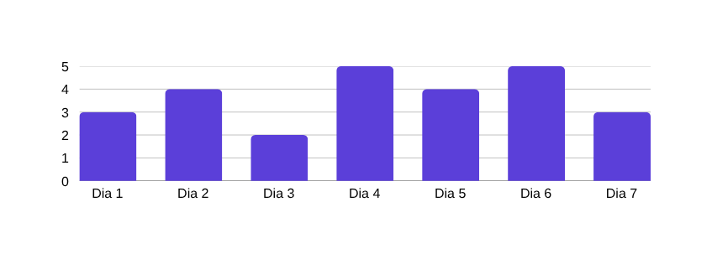
Dashboard inicial
🔒 mindlog.com.br/inicio
MindLog
Olá, Marina 👋
Domingo, 03 de Maio de 2026
Início
Você tem 5 dias seguidos de check-in! 🔥
Check-in
5 dias
Continue assim — pequenos passos viram grandes mudanças.
Diário
Comunidade
24
12
😊
5
IA
Entradas no diário
Sessões com IA
Humor médio
Postagens
Insights
Exercícios
Humor dos últimos 7 dias
Últimas entradas
Suporte
😊
Hoje
Perfil
😔
Ontem
Sair
06
Notes:
7

Slide 8
Jornada do usuário
Do primeiro acesso ao bem-estar contínuo — em seis etapas.
1
Cadastro
2
Check-in
3
Diário
Cria conta gratuita em menos de 30 segundos. Sem cartão de crédito.
Registra como está se sentindo no momento — rápido, em poucos toques.
Escreve sobre o dia ou um pensamento. A IA identifica padrões emocionais.
4
Conversa IA
5
Insights
6
Comunidade
Quando precisar conversar, a psicóloga IA está disponível 24h sem julgamentos.
Visualiza gráficos do humor, padrões de gatilho e progresso ao longo do tempo.
Conecta-se com pessoas em jornadas parecidas em grupos seguros e moderados.
07
Notes:
8

Slide 9
01
Diário inteligente
Funcionalidades-chave
A IA detecta sentimentos recorrentes e sugere reflexões.
Taaaaaaaaaaaaaaaaaaaaaaaaaaaaaaaaaaaaaaaaaaaaaaaa.
Não é terapia, mas é um espaço seguro para você ouvir a si mesmo todos os dias.
02
Check-in de humor
Registre como está em segundos e construa um histórico emocional confiável.
03
Psicóloga IA 24h
Conversas anônimas com uma IA treinada em escuta ativa.
04
Insights e relatórios
Veja tendências de humor, gatilhos e padrões.
08
Notes:
9

Slide 10
O que torna o MindLog diferente
01
02
IA com personas
Detecção de burnout
Escolha entre diferentes estilos de conversa: acolhedor, motivacional, racional ou criativo.
Algoritmo identifica sinais precoces e sugere pausas antes do esgotamento.
O MindLog se diferencia em três pilares fundamentais que combinam tecnologia, ciência e empatia.
03
Privacidade radical
Criptografia ponta a ponta. Nem nossa equipe lê seu diário.
09
Notes:
10

